Slide 1

РОССИЙСКИЙ УНИВЕРСИТЕТ ДРУЖБЫ НАРОДОВ
Факультет физико-математических и естественных наук Кафедра прикладной информатики и теории вероятностей
Презентация №13
iptables: Углубленный Анализ Межсетевого Экрана Linux
Студент: Эйвази Мани
Группа: НПИбд-03-24
Студенческий билет №: 1032245107

Slide 2

iptables: Углубленный Анализ Межсетевого Экрана Linux
Комплексное руководство для системных администраторов и инженеров по безопасности

Slide 3
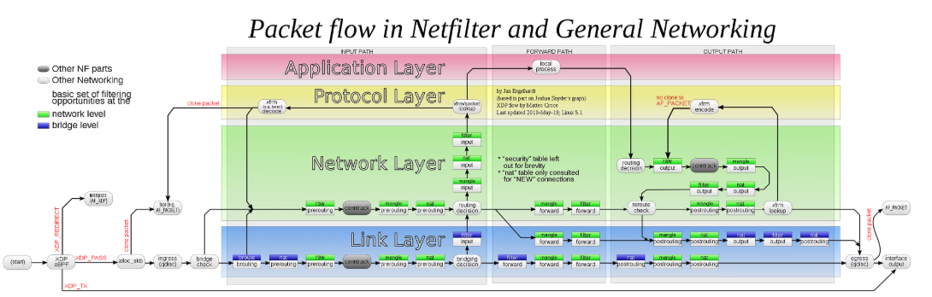
Архитектура Netfilter и Роль iptables
Netfilter — это фреймворк в ядре Linux, предоставляющий хуки для перехвата и обработки сетевых пакетов на различных этапах их жизненного цикла. Он является основой для функциональности межсетевого экрана, NAT и других сетевых операций.
iptables выступает в качестве инструмента пользовательского пространства, который позволяет администраторам взаимодействовать с фреймворком Netfilter. С его помощью определяются правила, управляющие поведением сетевого трафика.
Эта синергия обеспечивает мощный и гибкий механизм для контроля над сетевой безопасностью системы Linux.

Slide 4



Таблицы iptables: Разделение Функционала
Filter
NAT (Network Address Translation)
Mangle
Raw
Основная таблица для фильтрации пакетов (ACCEPT, DROP, REJECT). Определяет, какие пакеты будут разрешены или запрещены.
Предназначена для изменения заголовков IP-пакетов (например, TTL, TOS) или установки меток для последующей обработки.
Используется для отключения отслеживания соединений (conntrack) для определенных пакетов, что может быть полезно для высокопроизводительных систем.
Используется для трансляции IP-адресов и портов. Включает SNAT (исходящий) и DNAT (входящий) для сокрытия или перенаправления трафика.
Security
Применяет метки безопасности SELinux к пакетам, обеспечивая интеграцию с расширенными механизмами безопасности.

Slide 5

Цепочки (Chains): Путь Пакета
PREROUTING
INPUT / FORWARD
OUTPUT
POSTROUTING
Пакеты проходят через определенные цепочки в зависимости от их направления и типа (входящие, исходящие, пересылаемые). Каждая цепочка содержит набор правил, которые обрабатываются последовательно. Встроенные цепочки являются фундаментальной частью маршрутизации пакетов в ядре Linux.

Slide 6
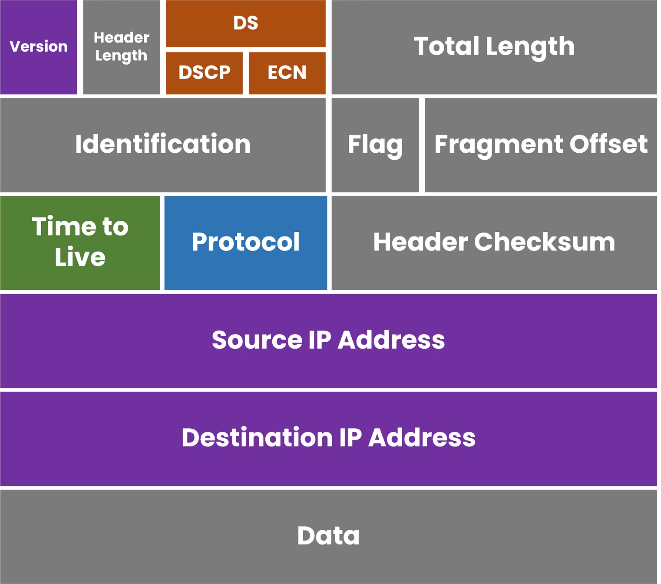
Правила и Критерии Фильтрации
Основные Критерии
--source (-s): IP-адрес источника.
--destination (-d): IP-адрес назначения.
--protocol (-p): Протокол (tcp, udp, icmp, all).
--dport: Порт назначения (для TCP/UDP).
--in-interface (-i): Входящий сетевой интерфейс.
--out-interface (-o): Исходящий сетевой интерфейс.
Структура Правила
Каждое правило iptables состоит из нескольких компонентов:
Таблица: Определяет контекст применения правила (filter, nat, mangle и т.д.).
Цепочка: Указывает, в какой точке обработки пакета правило должно быть применено (INPUT, OUTPUT, FORWARD).
Критерии: Условия, которым должен соответствовать пакет.
Действие: Что происходит с пакетом, если он соответствует критериям.
Пример: iptables -A INPUT -s 192.168.1.1 -p tcp --dport 22 -j ACCEPT

Slide 7
Действия (Targets) iptables
ACCEPT
DROP
REJECT
Разрешить пакету пройти. Обработка правила завершается.
Молча отбросить пакет. Отправитель не получает уведомления.
Отклонить пакет и отправить отправителю ошибку (напр., ICMP port unreachable).
LOG
SNAT / DNAT
MASQUERADE
Записать информацию о пакете в системный журнал (syslog), затем продолжить обработку правил.
Source/Destination NAT. Изменение IP-адреса источника или назначения соответственно.
Динамический SNAT, используется для скрытия внутренней сети за внешним IP-адресом маршрутизатора.
RETURN
Прекратить обработку пакета в текущей цепочке и вернуться к вызывающей цепочке.

Slide 8


Отслеживание Соединений (conntrack)
Механизм conntrack позволяет iptables отслеживать состояния сетевых соединений. Это критически важно для создания stateful (сохраняющих состояние) межсетевых экранов, которые более надежны и безопасны, чем stateless (без сохранения состояния).
NEW
ESTABLISHED
Пакет является частью нового соединения.
Пакет принадлежит уже установленному соединению.
Без отслеживания состояний, каждое правило проверялось бы для каждого пакета независимо, что значительно усложнило бы настройку и снизило бы безопасность.
RELATED
INVALID
Пакет связан с существующим соединением (напр., FTP-data).
Пакет не может быть идентифицирован или принадлежит к некорректному соединению.

Slide 9
Базовые Сценарии Настройки
01
02
Запрет/Разрешение Входящих
Разрешение SSH
Настройка политики по умолчанию для цепочки INPUT на DROP, затем явное разрешение необходимых портов (например, HTTP, HTTPS).
Предоставление доступа по SSH только с доверенных IP-адресов для повышения безопасности.
iptables -A INPUT -p tcp --dport 22 -s 192.168.1.0/24 -j ACCEPT
iptables -P INPUT DROP
iptables -A INPUT -p tcp --dport 80 -j ACCEPT
03
04
Настройка NAT (Маскарадинг)
Простой Файервол
Позволяет машинам в частной сети выходить в интернет через один публичный IP-адрес.
Комбинация разрешающих правил для известных сервисов и отброса всего остального входящего трафика.
iptables -t nat -A POSTROUTING -o eth0 -j MASQUERADE
iptables -A INPUT -m state --state ESTABLISHED,RELATED -j ACCEPT

Slide 10
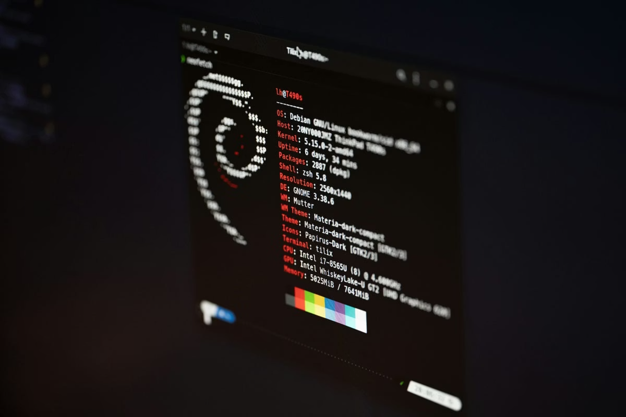
Сохранение и Восстановление Правил
Правила iptables, установленные вручную или с помощью скриптов, по умолчанию не сохраняются при перезагрузке системы.
Для сохранения используется утилита iptables-save, которая выводит текущий набор правил в стандартный вывод. Эти правила могут быть сохранены в файл:
iptables-save > /etc/iptables/rules.v4
Для восстановления правил из файла используется iptables-restore:
iptables-restore < /etc/iptables/rules.v4
Автоматизация
Современные дистрибутивы Linux используют службы, такие как iptables или netfilter-persistent, для автоматического сохранения и восстановления правил при загрузке/выключении системы. Необходимо убедиться, что эти службы активированы.

Slide 11




Заключение и Перспективы
iptables остается мощным и широко используемым инструментом для управления межсетевым экраном в Linux, предлагая детальный контроль над сетевым трафиком.
Современное Состояние
Несмотря на появление более новых технологий, таких как nftables, iptables до сих пор является стандартом де-факто во многих системах и сетях.
Переход на nftables
nftables представляет собой более гибкую и унифицированную систему для фильтрации пакетов, которая постепенно заменяет iptables. Знание iptables все еще является ценным активом, так как многие концепции переходят в nftables.
Практические Рекомендации
Начинайте с простых правил, постепенно усложняя их. Всегда тестируйте изменения в безопасной среде и обеспечьте возможность отката. Регулярно просматривайте и обновляйте правила межсетевого экрана.

Slide 12
Спасибо за внимание

